Slide 1




PRÉSENTATION MINI-PROJET
SITE WEB E-COMMERCE POUR LA MARQUE "MAGICAL HANDS"
RÉALISÉ PAR: NOUR ELHOUDA ELYOUSFI
ENCADRÉ PAR: MME FERIEL GAMMOUDI

Slide 2

PLAN
01
Contexte générale & étude de l'existant
05
Architecture générale
02
06
Objectifs & solutions proposées
Conception
03
Les besoins fonctionnels et non fonctionnels de l'application
07
Réalisation
04
08
Méthodologie SCRUM
Conclusion & perspectives

Slide 3
CONTEXTE GÉNÉRALE & ÉTUDE DE L'EXISTANT

Slide 4
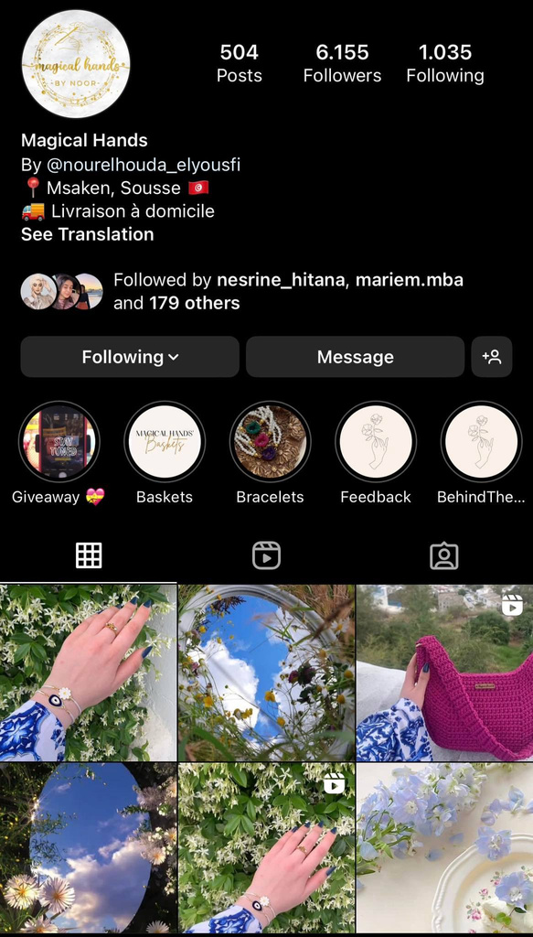
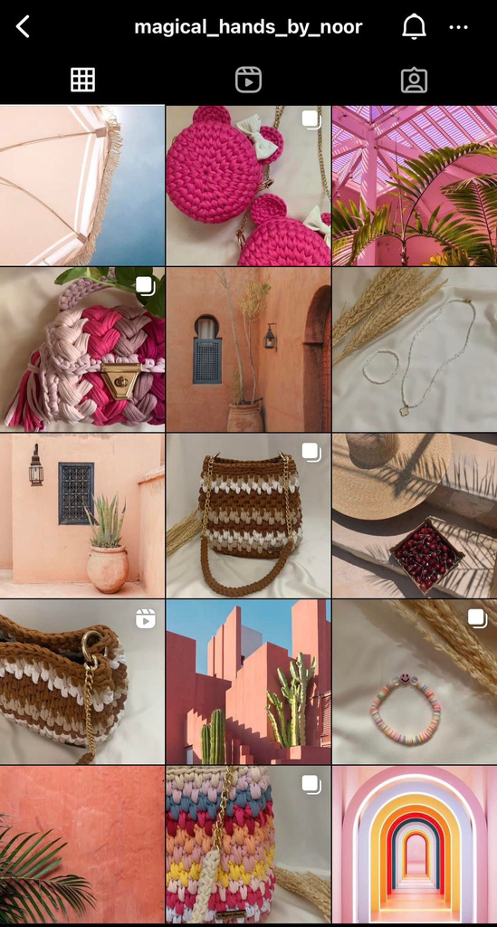

ÉTUDE DE L'EXISTANT

Slide 5




Retard de réponse aux messages
Perte d'informations
Mauvaise gestion de commande
Vente à travers Facebook et Instagram
Processus d'achat lent

Slide 6
OBJECTIFS & SOLUTIONS PROPOSÉES

Slide 7


Exposer les produits dans un site web
Des ventes 24h/24 et 7j/7
Une vitrine supplémentaire pour vendre les produits
Une meilleure gestion des commandes
Analyser l’audience

Slide 8
LES BESOINS FONCTIONNELS ET NON FONCTIONNELS

Slide 9

LES ACTEURS
LES ADMINISTRATEURS
LES VISITEURS/ LES CLIENTS

Slide 10
Navigation et recherche de produits
LES BESOINS FONCTIONNELS
Affichage de produits
Ajout de produits au panier
Processus de commande
Notes:
*Navigation et recherche de produits : Les utilisateurs doivent être en mesure de naviguer facilement dans les catégories de produits et de rechercher des produits en utilisant des filtres de recherche.
*Affichage des produits : Les utilisateurs doivent pouvoir voir les images, les descriptions, les caractéristiques et les prix des produits.
*Ajout de produits au panier : Les utilisateurs doivent être en mesure d'ajouter des produits au panier et de modifier la quantité de produits dans le panier.
*Processus de commande : Les utilisateurs doivent être en mesure de passer une commande en fournissant les informations de livraison et de paiement.

Slide 11
Ajout d'un avis sur les produits
LES BESOINS FONCTIONNELS
Gestion de comptes
Service client
Rapports et analyses
Notes:
*Gestion des comptes : Les utilisateurs doivent être en mesure de créer et de gérer leur compte, y compris leur profil, leur historique de commande et leur liste de souhaits.
*Service client : Les utilisateurs doivent être en mesure de contacter le service client pour poser des questions, signaler des problèmes ou demander des retours.
*Rapports et analyses : Les administrateurs du site doivent être en mesure de générer des rapports et des analyses pour suivre les ventes, les stocks, les clients et les commandes.

Slide 12
LES BESOINS NON FONCTIONNELS
Performance
Disponibilité
Sécurité
Evolutivité
Convivialité
Notes:
Performance : Les sites e-commerce doivent être rapides et réactifs pour offrir une expérience utilisateur satisfaisante. Les utilisateurs doivent pouvoir accéder rapidement aux pages de produits, aux pages de panier et aux pages de paiement.
Disponibilité : Les sites e-commerce doivent être disponibles en permanence pour permettre aux utilisateurs de passer des commandes à tout moment. Les temps d'arrêt du site peuvent entraîner une perte de ventes et nuire à la réputation de l'entreprise.
Sécurité : Les sites e-commerce doivent être sécurisés pour protéger les informations sensibles des utilisateurs, telles que les données de paiement et les informations personnelles. Les sites doivent être conformes aux normes de sécurité, telles que le protocole HTTPS, pour garantir la confidentialité et l'intégrité des données.
Évolutivité : Les sites e-commerce doivent être capables de s'adapter à la croissance de l'entreprise et du trafic. Les sites doivent être conçus de manière à pouvoir gérer un volume élevé de transactions et de données.
Convivialité : Les sites e-commerce doivent être conviviaux pour faciliter l'expérience utilisateur et encourager les achats. Les utilisateurs doivent pouvoir naviguer facilement sur le site, trouver des produits rapidement et passer des commandes en toute simplicité.

Slide 13
MÉTHODOLOGIE SCRUM

Slide 14

La méthodologie Scrum est une méthode de développement de logiciel agile qui permet de gérer les projets complexes de manière itérative et collaborative. Elle est basée sur des cycles de développement courts appelés sprints, généralement de deux à quatre semaines, au cours desquels les équipes travaillent à livrer des fonctionnalités du produit.

Slide 15
IDENTIFICATION DE L'ÉQUIPE SCRUM
Rôle | Mission | Acteur
SCRUM team | Conception Développement Tests | Nour Elhouda Elyousfi
Product owner | Définition des besoins et des fonctionnalités à développer | La propriétaire de Magical Hands
SCRUM master | Approbation du projet | L'encadrante du projet

Slide 16
PLANIFICATION DES SPRINTS
Sprint | Contenu du sprint | Période
Sprint 1 | -Page d'acceuil -Panier | 3 semaines
Sprint 2 | -Authentification -Page de chaque article | 2 semaines
Sprint 3 | -Dashborad | 3 Semaines

Slide 17
ARCHITECTURE GÉNÉRALE

Slide 18
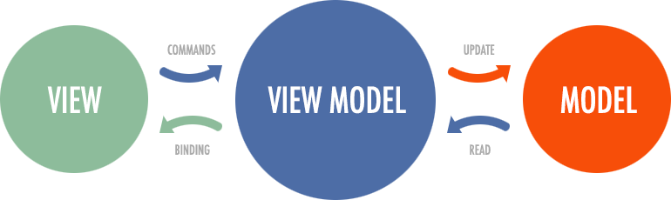
ARCHITECTURE MVVM
Modèle (Model): Dans l'architecture MVVM, le modèle représente les données de l'application. Dans notre projet cela inclut les données de produits, les données de commande et les données de client.

Slide 19
ARCHITECTURE MVVM
Vue (View): La vue représente l'interface utilisateur de l'application. Dans notre projet, la vue inclut la page de catalogue de produits, les pages de détails de produit, le panier et le processus de commande.

Slide 20
ARCHITECTURE MVVM
ViewModel: Le ViewModel est la couche intermédiaire qui relie le modèle et la vue. Il récupère les données du modèle et les prépare pour l'affichage dans la vue.

Slide 21
CONCEPTION

Slide 22
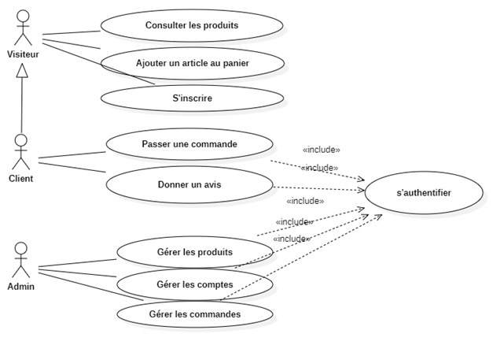
DIAGRAMME DE CAS D'UTILISATION

Slide 23
RÉALISATION

Slide 24


REACT POUR LA PARTIE FRONTEND
NODE JS POUR LA PARTIE BACKEND

Slide 25

J'ai stockée les données dans une base de données MongoDB

Slide 26


Pour créer le chatbot, j'ai utilisé Dialogflow, qui est une plateforme de développement de chatbots et d'assistants virtuels basée sur le cloud.
Et pour l'intégrer, j'ai utilisé kommunicate.

Slide 27
DÉMO

Slide 28
CONCLUSION & PERSPECTIVES

Slide 29
Finalement, mon travail ne s'arrête pas à ce niveau. En effet, plusieurs perspectives s'offrent à ce projet. Parmi les idées que j’ai proposées :
• L'ajout d'un module d'analyse de données
• L’ajout d’un module intelligent qui peut générer la photo d’un sac personnalisé choisi par un client.

Slide 30


MERCI POUR VOTRE ATTENTION

